Slide 1
Отчет по 5-й работе
Текстовые эффекты
Матвеенко Д.В. з22928/1

Slide 2
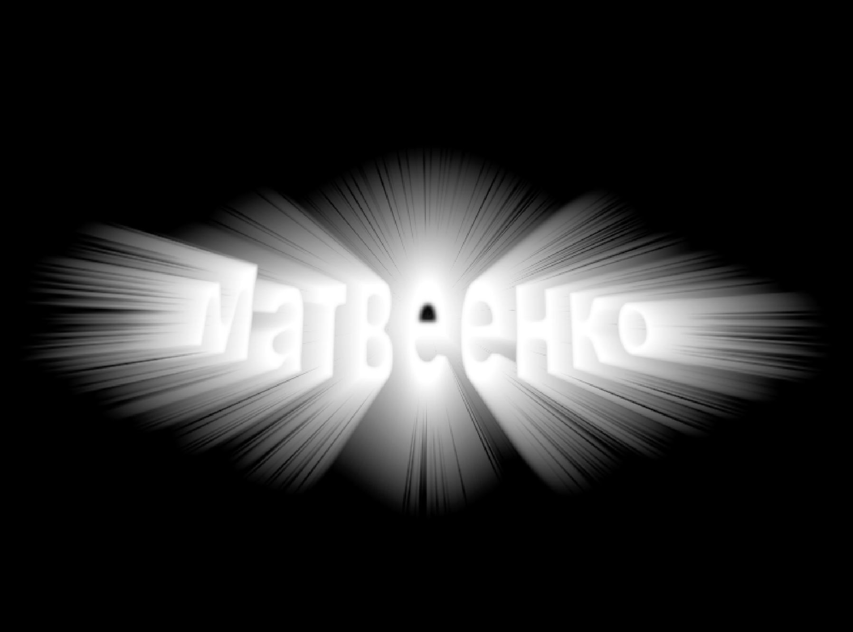

Slide 3


Slide 4
